Slide 1
Мастер-класс
«Действия технического специалиста при подготовке и проведении ЕГЭ в ППЭ»
Рыков Роман Валерьевич, начальник отдела информационных и электронных ресурсов РЦОКО
Шапеева Татьяна Леонидовна, инженер-программист отдела обеспечения государственной итоговой аттестации РЦОКО
Апрель, 2026 год

Slide 2
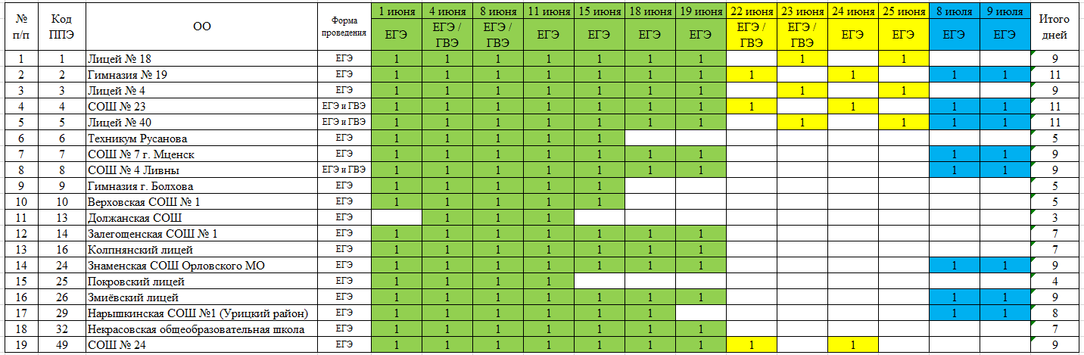
График работы ППЭ в основной период проведения ЕГЭ
(Файловый сервер – папка «Программы» – папка «АУДИТОРИИ»)

Slide 3
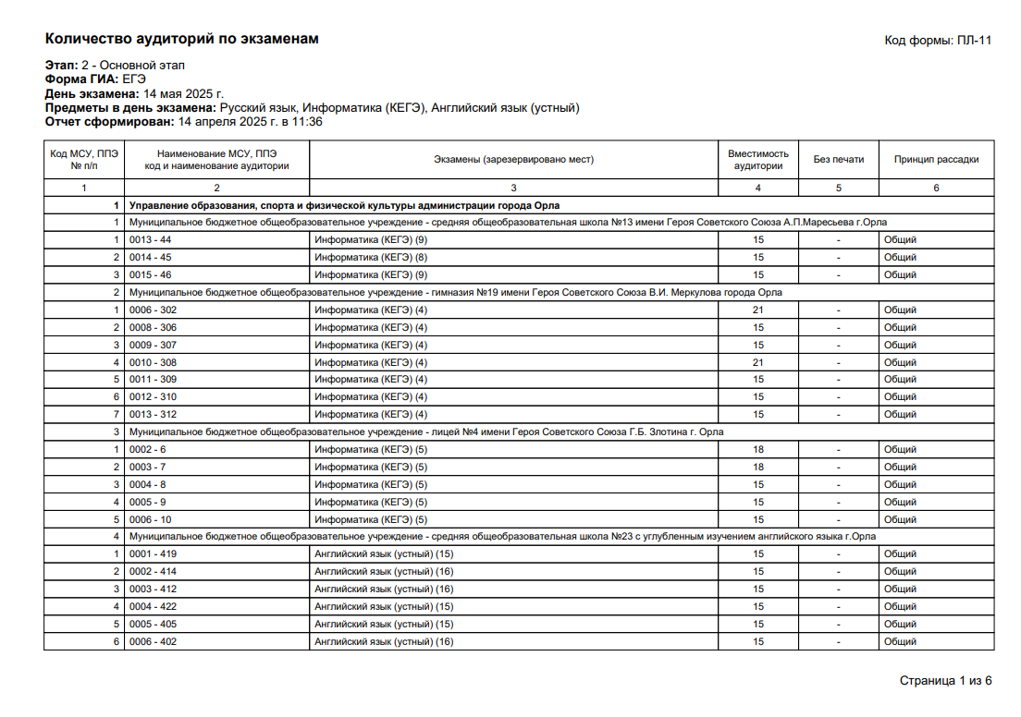
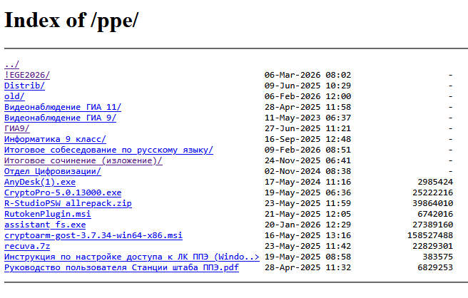
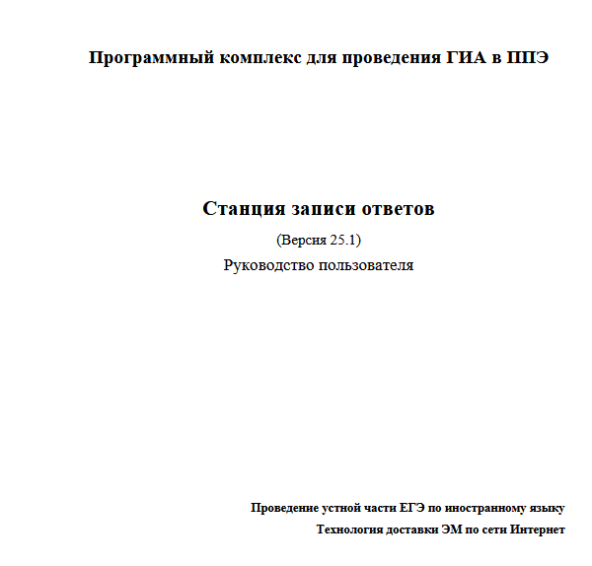
Подготовка к проведению технической подготовки ППЭ
1) Скачать с файлового сервера (Папка «Программы» – папка «АУДИТОРИИ»)
форму ПЛ-11 «Количество аудиторий по экзаменам» на предстоящий день экзамена
2) Скачать с сайта http://www.orcoko.ru/ppe (папка «!ЕГЭ 2026/» - папка «Для технических специалистов») руководства к Личному кабинету и всем станциям, которые будут использоваться в вашем ППЭ
3) Сохранить руководства пользователя на компьютер в штабе ППЭ и использовать в случае необходимости

Slide 4

Организация входа в ППЭ
Установить средства видеозаписи (в режиме «офлайн»), обеспечивающие видеофиксацию входа участников экзамена в ППЭ

Slide 5
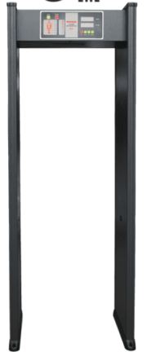

Настройка стационарных и (или) переносных металлоискателей
Настройка осуществляется
для обеспечения нужного уровня чувствительности металлоискателей:
различные предметы могут фиксироваться в качестве опасных/запрещенных или безопасных/допустимых;
рекомендуется использовать образцы для фиксации опасных/запрещенных предметов
и любые металлические предметы (например, ключи, пряжка ремня, металлические аксессуары и т.д.);
образцы несколько раз проносятся через металлоискатель, фиксируя данные;
имитируются различные условия: меняется скорость и место расположения предметов;
в случае недостоверного сигнала меняются настройки;
в качестве рабочего выбирается режим с наименьшим количеством ошибок.

Slide 6
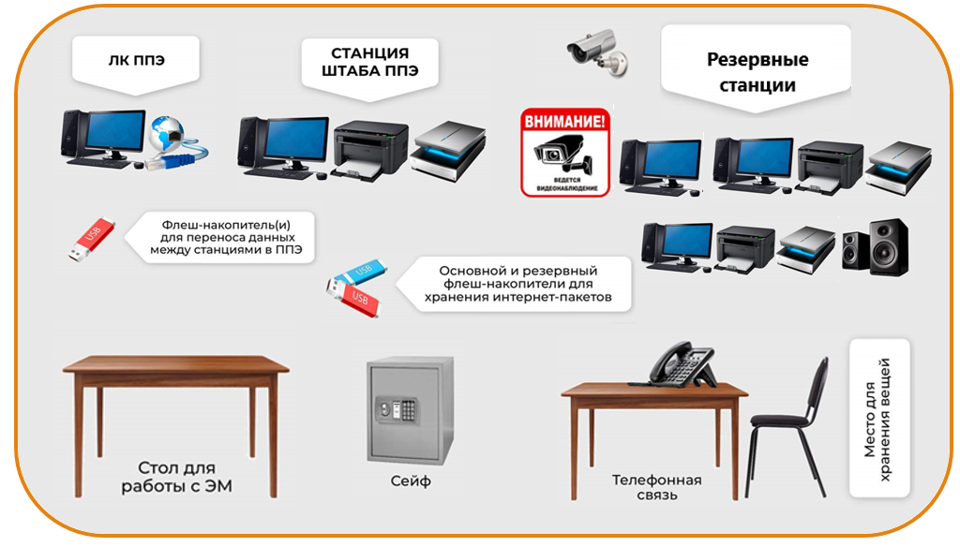
Штаб ППЭ
Доступ к Сервису общественного наблюдателя
ИСПОЛЬЗОВАНИЕ МОБИЛЬНОГО ТЕЛЕФОНА В ШТАБЕ:
руководитель ОО, руководитель ППЭ, члены ГЭК, технические специалисты, полиция, СМИ, общественные наблюдатели, должностные лица Рособрнадзора и Департамента

Slide 7
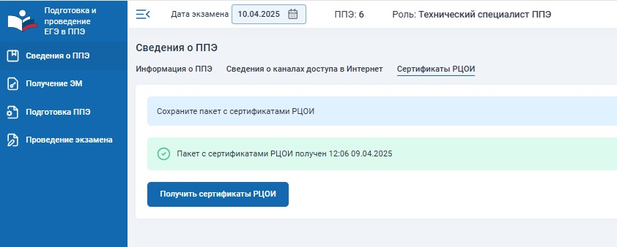

Перед основным периодом через ЛК ППЭ
сохранить актуальный пакет с сертификатами РЦОИ

Slide 8

Личный кабинет ППЭ:
(ТОЛЬКО с использованием ЗСПД - защищенной сети, предназначенной для связи ноутбука, установленного в штабе ППЭ, с личным кабинетом ППЭ):
получение интернет-пакетов;
авторизация токенов членов ГЭК;
получение статусов подготовки и проведения экзамена, получения электронных актов технической готовности и журналов работы станций ППЭ;
формирование ключей для печати ДБО № 2;
передача ключей доступа к ЭМ в день проведения экзамена авторизованным членам ГЭК, в том числе резервного ключа доступа к ЭМ;
передача пакетов с электронными образами бланков и форм ППЭ, пакетов с аудиоответами участников устного экзамена, пакетов
с ответами участников КЕГЭ
Доступ в личный кабинет ППЭ имеют все технические
специалисты ППЭ, назначенные на экзамен

Slide 9
Регламентные сроки подготовки и проведения ЕГЭ в ППЭ
Этап контроля |  | Регламентный срок
 |  | Не ранее | Не позднее
Доставка | Доставка ЭМ в ППЭ | В течение суток после размещения: за 5 рабочих дней – на основные даты; не ранее 3 рабочих дней – на резервные даты | До начала технической подготовки
Подготовка | Техническая подготовка | 5 календарных дней | 15:00 за день до экзамена
 | Контроль технической готовности | 2 рабочих дня до даты экзамена | 15:00 за день до экзамена
 | Авторизация токенов членов ГЭК | 2 рабочих дня до даты экзамена | 15:00 за день до экзамена
 | Передача актов готовности | 2 рабочих дня до даты экзамена | 15:00 за день до экзамена
Проведение | Скачивание ключа | 9:30 | 10:00
 | Начало экзаменов | 10:05 | 11:00
 | Аудирование успешно завершено | 10:40 | 11:35
 | Ожидание участников | 10.30 | Смена статуса до 12.00
Завершение | Завершение экзаменов | 10:30 | 16:30
 | Передача бланков | 11:00 | 19:00
 | Передача журналов | 10:30 | 19:00

Slide 10

Проверка времени на всех ПК в ППЭ
Дата и время на всех компьютерах в ППЭ
должны соответствовать часовому поясу (Москва, Санкт-Петербург)

Slide 11
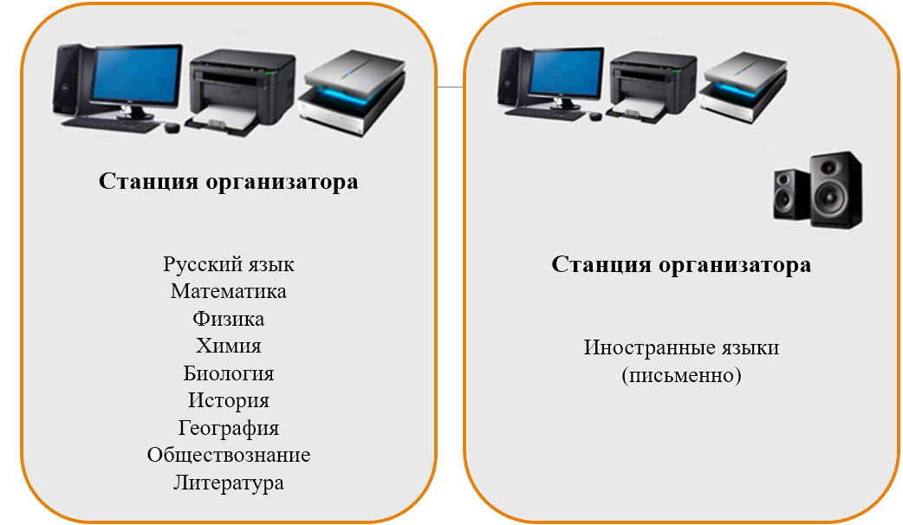


Подготовка аудиторий
Станция организатора
Русский язык
Математика
Физика
Химия
Биология
История
География
Обществознание
Литература
Станция организатора
Иностранные языки
(письменно)

Slide 12

Подготовка аудиторий для проведения ЕГЭ
по информатике в компьютерной форме
Станция организатора
АРМ участников с установленной станцией КЕГЭ

Slide 13
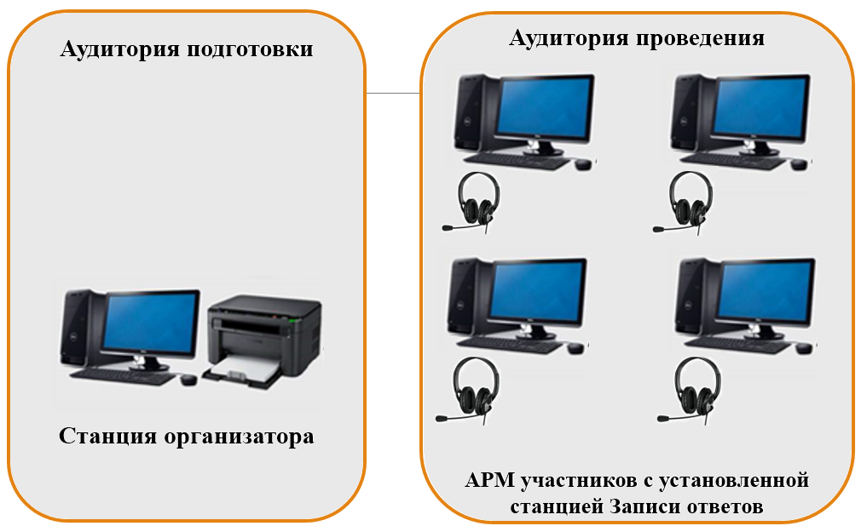

Подготовка аудиторий для проведения ЕГЭ
по иностранным языкам (устно)
Аудитория подготовки
Станция организатора
Аудитория проведения
АРМ участников с установленной станцией Записи ответов

Slide 14

Резервное оборудование
Станция для входа в личный кабинет ППЭ
(ОДНА основная станция + ОДНА резервная станция);
Станция штаба ППЭ
(ОДНА основная станции + ОДНА резервная станция);
Станция организатора
(ОДНА резервная станция на 3-4 основные станции);
Станция КЕГЭ
(ОДНА резервная станция на 5 основных станций);
Станция записи
(ОДНА резервная станция на 4 основных станции)

Slide 15

Замена оборудования
Станция меняется ПОЛНОСТЬЮ,
запрещается менять отдельно составляющие станции;
Станция, вышедшая из строя, до конца экзамена ОСТАЕТСЯ
В АУДИТОРИИ в поле видимости камер видеонаблюдения;
Если станция полностью вышла из строя, то ЖУРНАЛ работы станции МОЖЕТ БЫТЬ НЕ ЗАГРУЖЕН в личный кабинет;
Если в ППЭ производилась замена станции КЕГЭ, то ОТВЕТЫ
С ОСНОВНОЙ СТАНЦИИ НЕ ВЫГРУЖАЮТСЯ

Slide 16


Передача ЭМ из ППЭ в РЦОКО
Передача ЭМ осуществляется через федеральный портал.
РЦОКО видит пакеты с задержкой по времени примерно 30 минут
Журналы с основной и резервной станций штаба ППЭ ЗАГРУЖАЮТСЯ ТОЛЬКО ПОСЛЕ ПОДТВЕРЖДЕНИЯ
ОТ РЦОКО об успешном получении материалов
в ЛК ППЭ

Slide 17

Автоматизированная рассадка участников
и организаторов в ППЭ
Выполняется ЗА ДВА РАБОЧИХ ДНЯ до даты проведения экзамена по соответствующему учебному предмету

Slide 18
Телефоны
по вопросам технической поддержки
Дмитров Андрей Денисович, инженер-программист отдела информационных
и электронных ресурсов
+7 (910) 747-27-21
Багров Владимир Андреевич, инженер-программист отдела информационных
и электронных ресурсов
+7(920)084-74-04
Ивашков Владислав Владимирович, инженер-программист отдела информационных и электронных ресурсов
+7 (905) 166-25-13
Рыков Роман Валерьевич, начальник отдела информационных и электронных ресурсов
+7 (919) 260-02-28
Шапеева Татьяна Леонидовна, инженер-программист отдела обеспечения государственной итоговой аттестации (по вопросам связанным с ФИС 2.0)
+7(910) 207-22-05

